Slide 1


UBND QUẬN LONG BIÊN
TRƯỜNG MẦM NON GIANG BIÊN
LĨNH VỰC PHÁT TRIỂN NGÔN NGỮ
Lớp MGN B3
Đề tài: Thơ “Cô giáo của con”
(Hà Quang)

Slide 2
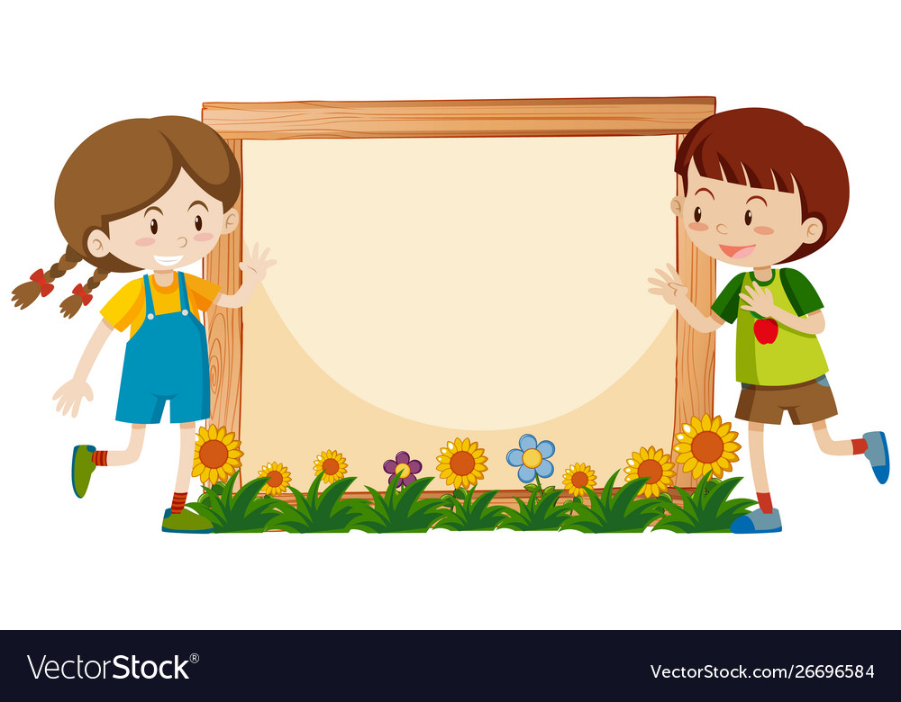

Hát bài: Cô và mẹ

Slide 3
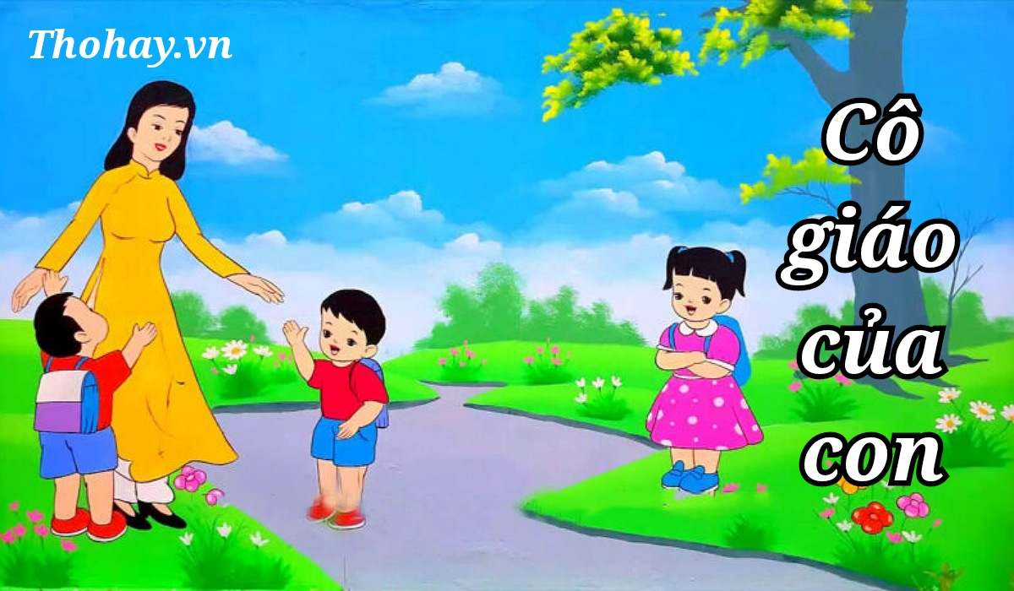

Slide 4




Phần 2: Đàm thoại trích dẫn

Slide 5
Các con vừa được nghe bài thơ gì? Do ai sáng tác?
Bài thơ Cô giáo của con.
Tác giả: Hà Quang

Slide 6
2. Mỗi khi vào lớp, các con thấy cô giáo như thế nào?
“Mỗi khi đến lớp
Cô cười thật tươi"

Slide 7
3. Khi giảng bài thì giọng của cô giáo như thế nào?
(Say sưa giảng bài
Giọng cô ấm áp)
+ Cô giải thích từ: “Say sưa” tức là tập trung, hứng thú vào việc giảng bài.
+ Cô giải thích từ: “ấm áp” tức là giọng nói của cô khi phát ra có hơi ấm và có cảm giác dễ chịu.

Slide 8
4. Ở lớp cô giáo không thích những bạn nào? Những bạn chăm ngoan, nghe lời cô giáo thì như thế nào?
“Bạn nào hay nghịch
Cô chẳng thích đâu
Bạn nào chăm ngoan
Cô yêu lắm đấy”.

Slide 9
5. Tác giả Hà Quang đã ví cô giáo cần như cái gì? Đẹp như cái gì? Tình cảm của các bạn nhỏ giành cho cô giáo như thế nào?
“Cần như hạt muối
Đẹp như hoa rừng
Cô giáo của con
Ai mà chẳng quý”

Slide 10

Trẻ đọc thơ

Slide 11


Kính chúc ban giám khảo mạnh khoẻ, hạnh phúc!
Xin chân thành cảm ơn!

